Slide 1
PRÉSENTATION MARQUES · 2026
Drop №
Le test de valeur grandeur réelle, pour les pièces qu’on n’a pas encore vues.
Brand-direct · sealed-bid · une révélation, jeudi 18h CET

Slide 2
LE VRAI PROBLÈME
Vous lancez une pièce inédite.
À quel prix la vendre ?
À 4 500 €
À 6 000 €
À 7 500 €
Tout part en 3 minutes.
Tout part en 6 mois.
Rien ne part.
Vous laissez 30 à 50 % sur la table.
Trésorerie diluée, narrative perdue.
Le drop existe, sans demande.
Aucun calcul ne donne ce nombre. Il vit dans la tête des collectionneurs.
Drop №
№ 02 / 14

Slide 3
CE QUE DROP NO. RÉSOUT
Vous ne décidez plus le prix.
Le marché vous le révèle.
01
02
03
04
VOUS FIXEZ UN PLANCHER
MISE EN AVEUGLE
LE PRIX SE RÉVÈLE
VOUS APPRENEZ
Le minimum sous lequel vous ne vendez pas.
Offres scellées, modifiables, sur 5 jours.
Jeudi 18h. La N-ième offre devient le prix unitaire.
Le clearing price, la profondeur de demande, le profil acheteur.
Drop №
№ 03 / 14

Slide 4
VOTRE PARCOURS
Du premier appel au paiement, sept étapes.
Quatre semaines pour préparer, cinq jours pour vendre, deux semaines pour encaisser.
J - 30
J - 21
J - 14
J - 7
J 0
J + 5
J + 19
Brief
Contrat
Sélection
Préparation
Ouverture
Révélation
Paiement
Premier appel, exploration.
Onboarding, KYC entreprise.
Pièce, plancher, exemplaires.
Photos, story, packaging.
Jeudi 9h, drop public.
Jeudi 18h, clearing price.
Après rétractation 14j.
Livraison concierge entre J + 5 et J + 10, vous expédiez à Drop No., nous coordonnons la remise finale.
Drop №
№ 04 / 14

Slide 5
PARCOURS COLLECTIONNEUR
Du clic à la pièce livrée, huit étapes.
Le collectionneur que vous touchez : KYC validé, carte vérifiée, profil horloger.
Découverte
Inscription
Suivi
J 0
5 jours
J + 5
J + 5 → 10
J + 14
Newsletter
Compte + KYC
Veille du drop
Première offre
Modification
Révélation
Livraison
Rétractation
Pas de guerre d’enchères : une décision posée à froid, ajustable jusqu’à la dernière heure.
Drop №
№ 05 / 14

Slide 6
LOGISTIQUE & EXEMPLAIRES
Chaque pièce numérotée, chaque livraison assurée.
LA PIÈCE
LA LIVRAISON
Numérotation 1 / N
DHL Express assuré
Gravée sur la masse oscillante et le fond, visible à travers le saphir.
Pour les pièces entre 3 000 et 10 000 €. Livraison 48-72h, assurance valeur pleine, tracking temps réel.
Certificat signé maison
Concierge main propre
Document d’authenticité émis et signé par votre atelier, livré avec la pièce.
Pour les pièces au-dessus de 10 000 €. Malca-Amit ou Brinks, remise contre signature.
Packaging d’origine
Fenêtre 5 à 10 jours
Votre coffret habituel, dossier d’histoire imprimé, étui de transport renforcé.
À compter de la révélation. Vous expédiez à Drop No., nous coordonnons la livraison finale.
Drop №
№ 06 / 14

Slide 7
CE QUE VOUS APPRENEZ
Trois données qu’aucune étude ne vous donnera.
01
Le prix de marché vrai
Ce que les N collectionneurs les plus motivés sont prêts à payer aujourd’hui. Pas une moyenne, pas un sondage. Un chiffre.
02
La profondeur de demande
Combien d’offres reçues au total, leur distribution, l’écart entre la première et la N-ième. Indicateur direct pour les prochaines références.
03
Le profil acheteur
Combien de collectionneurs ont KYC validé et bidé. Données enrichies (pays, segments, fidélité) sans coût d’acquisition pour vous.
Drop №
№ 07 / 14

Slide 8
DROP № 001 · MAISON LÉVRIER · RÉFÉRENCE TYPE 01
Vous attendiez 4 500 €.
6 240 €
Ce que le marché a dit, en 5 jours.
+ 1 740 € par pièce · + 13 920 € sur l’édition · + 38,7 %
Drop №
№ 08 / 14

Slide 9
LE TEST SANS LE RISQUE
Trois garde-fous, pour tester sans casser.
Le prix plancher est le vôtre
Si la demande est en dessous, le drop est annulé. Aucune vente sous votre seuil. Aucune perte d’image.
Drop annulé, zéro frais
Pas de fee si rien ne part. Drop No. ne gagne que si vous gagnez. Notre intérêt est aligné sur le vôtre.
Vous gardez la maîtrise du calendrier
Date d’ouverture, durée, communication. Une révélation par drop, jamais en parallèle avec votre boutique propre.
Drop №
№ 09 / 14

Slide 10
TARIFICATION
12 % + 5 €
par pièce vendue, jusqu’à 10 000 €.
Au-delà de 10 000 €, tarif sur mesure (logistique concierge incluse).
INCLUS · AUCUN FRAIS ADDITIONNEL
KYC acheteurs · Stripe Identity
Support client · Crisp chat + email
Paiement · pré-auth, capture, remboursements
Communication · newsletter, PR, réseaux
Logistique premium · DHL Express ou Malca-Amit
Drop №
№ 10 / 14

Slide 11
POSITIONNEMENT
Pour les pièces qu’on n’a pas encore vues.
Les références émergentes, les éditions limitées, les premières sorties. Quand le marché ne sait pas encore quoi en penser.
IDÉAL POUR
HORS SCOPE
Nouvelles références indé, jamais commercialisées
Catalogue récurrent à prix déjà établi
Prototypes prêts à industrialiser, à valider en demande
Pièces sous 3 000 € (économie de la livraison tendue)
Éditions anniversaire, capsules, collaborations
Marché secondaire de revente (brand-direct only)
Productions ≤ 50 pièces, prix unitaire ≥ 3 000 €
Catégories non-horlogères (bijoux et art en v2)
Drop №
№ 11 / 14

Slide 12
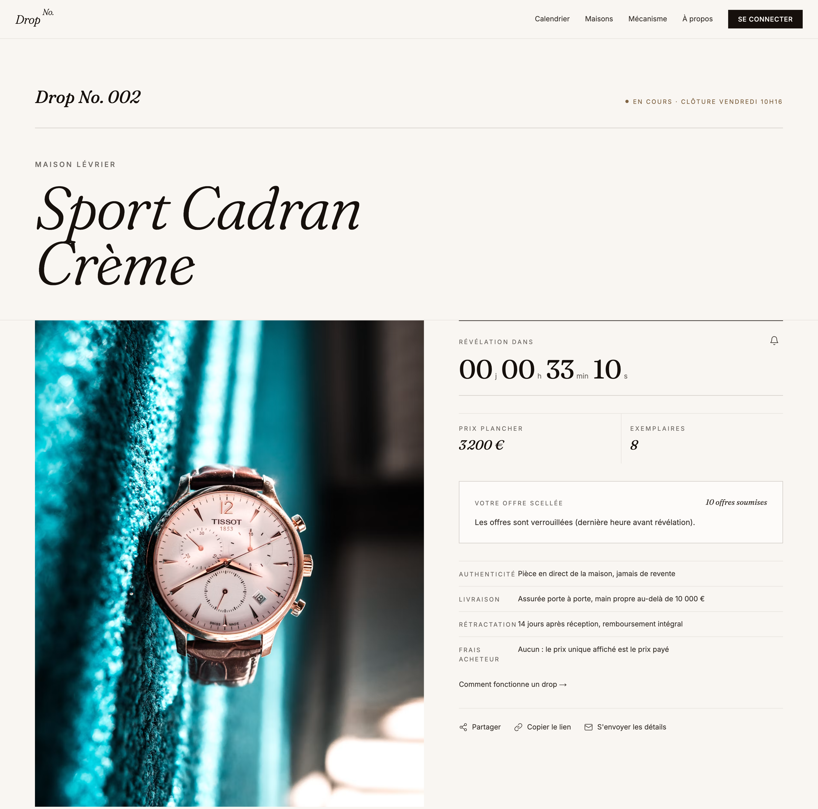
LE PRODUIT · EN LIGNE
La page drop.
Ce que voit le collectionneur, du premier jour à la dernière heure avant la révélation.
COMPTE À REBOURS
Révélation datée et publique, identique pour tous. Aucune prolongation, aucune surenchère.
OFFRE SCELLÉE
Chaque offre reste cachée jusqu’à la révélation, modifiable jusqu’à une heure avant la clôture.
VOS CONDITIONS, AFFICHÉES
Plancher, exemplaires, livraison assurée, rétractation 14 jours. Le cadre est posé.
Drop №
№ 12 / 14

Slide 13
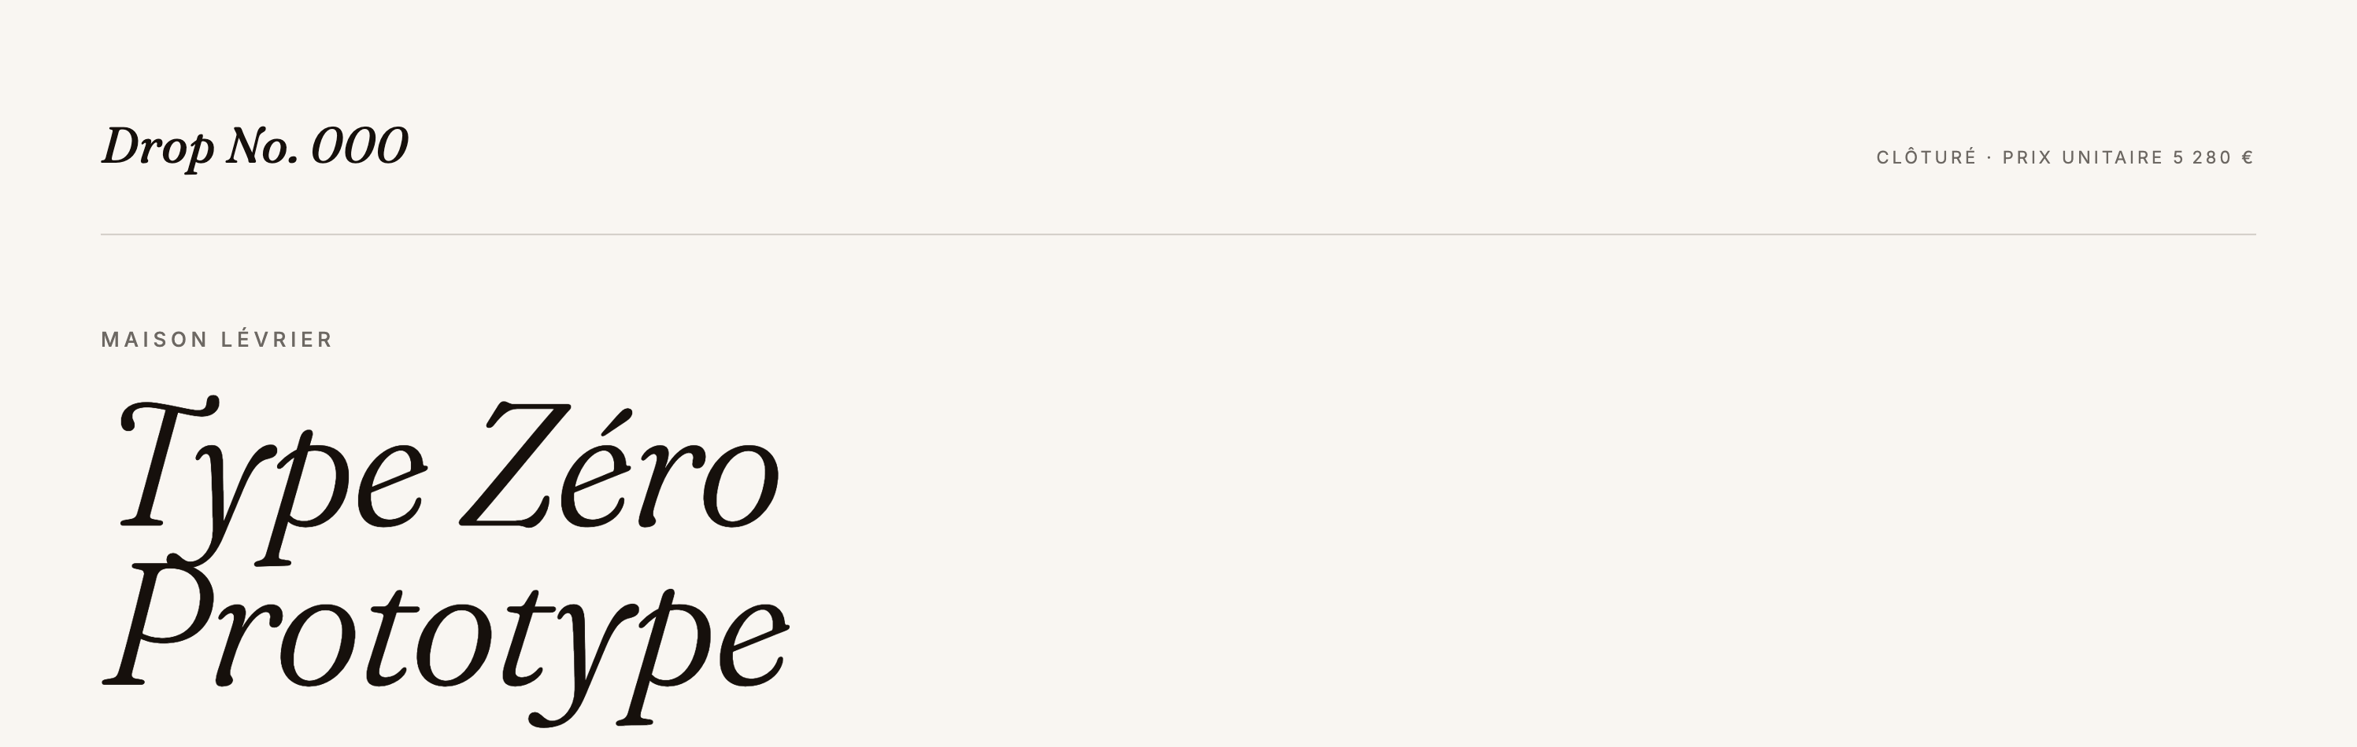
LE PRODUIT · APRÈS LA RÉVÉLATION
Le résultat, public et daté.
À la révélation, le prix unitaire s’affiche sur la page du drop. Chaque drop archivé devient la preuve du suivant.
Drop №
№ 13 / 14

Slide 14
PROCHAINS DROPS
Slots ouverts Q3 et Q4 2026.
Un drop par semaine. Trente par an. Sélection sur dossier.
POUR DISCUTER D’UN DROP
raph@dropno.eu
Call de démo 30 minutes. Onboarding en deux semaines. Premier drop test sous 30 jours.
Drop №
№ 14 / 14

